Slide 1
Zeichen.Setzen!
Vielfalt in unserer Gesellschaft
Notes:
Vielfalt und Diskriminierung verstehen
Diskriminierung begegnet uns im Alltag häufig subtil und unbemerkt – doch sie hat tiefgreifende Auswirkungen auf das soziale Miteinander. Der Workshop Zeichen.Setzen unterstützt die Teilnehmenden dabei, die Mechanismen von Diskriminierung zu verstehen, eigene Vorurteile zu reflektieren und Handlungsmöglichkeiten zu entwickeln, um Ausgrenzung aktiv entgegenzuwirken.
Der Workshop richtet sich an alle, die ein Bewusstsein für Diskriminierung und Vielfalt entwickeln oder vertiefen möchten. Besonders geeignet ist er für:
Pädagogische Fachkräfte und Lehrpersonen, Sozialarbeitende und Jugendsozialarbeit, Engagierte in Vereinen, Initiativen oder Organisationen, Multiplikator:innen und Fachkräfte in der politischen Bildung
^{Workshop-Inhalte im Überblick}
Gemeinsame Erarbeitung einer Definition von Diskriminierung
Auseinandersetzung mit historischen, strukturellen und alltäglichen Formen von Diskriminierung
Reflexion eigener Denkmuster und Privilegien
Stärkung von Empathie und Ambiguitätstoleranz
Entwicklung individueller und kollektiver Handlungsstrategien
Vorstellung von Anlaufstellen und Unterstützungsangeboten
^{Ziele des Workshops:}
Sensibilisierung für Erscheinungsformen von Diskriminierung, Vorurteilen und Stereotypen
Reflexion eigener Denk- und Handlungsmuster sowie gesellschaftlicher Strukturen
Entwicklung von Handlungskompetenz im Umgang mit Diskriminierung
Stärkung von Zivilcourage im Alltag

Slide 2
Rollenklärung

Slide 3





Jederzeit nachfragen!
Rollenklärung
Notes:
^{Rollenklärung:}
In jedem Workshop begegnen sich unterschiedliche Rollen – und es ist hilfreich, diese zu Beginn klar zu benennen:
Teilnehmende: Sie stehen im Mittelpunkt und sind eingeladen, sich aktiv einzubringen.
Workshopleitung: Sie moderiert den Ablauf, setzt Impulse und gestaltet die Lernprozesse.
Begleitpersonen (z. B. Lehrkräfte, pädagogische Fachkräfte, Hospitant:innen): Sofern nichts anderes vereinbart wurde, nehmen sie eine teilnehmend-beobachtende Rolle ein – ohne aktiv in das Gruppengeschehen einzugreifen.
Die Erfahrung zeigt: Diese Rollenverteilung ermöglicht eine geschützte, offene Workshopatmosphäre und fördert eigenständige Lernprozesse. Die Empfehlung lautet daher, diese Regel zu Beginn explizit zu kommunizieren – idealerweise mit einem kurzen Hinweis wie:
„Ist das für alle so in Ordnung, wenn wir das heute so handhaben?“
Sollte in der Umsetzung Unterstützung nötig sein, bittet die Workshopleitung aktiv um Mithilfe.

Slide 4

Pausenregelung
Jederzeit nachfragen!
Rollenklärung
Notes:
^{Jederzeit nachfragen!}
In diesem Workshop ist es ausdrücklich erwünscht, nachzufragen – egal, ob es um Inhalte, Begriffe oder Zusammenhänge geht. Wir bemühen uns, Themen so niedrigschwellig wie möglich zu vermitteln.
Trotzdem kann es vorkommen, dass etwas unklar bleibt – sei es ein Fachbegriff, ein Beispiel oder eine Aussage. In solchen Momenten gilt: Es gibt keine falschen oder störenden Fragen. Wer etwas nicht versteht, hilft durch Nachfragen oft der ganzen Gruppe weiter. Ziel ist, dass alle mitgenommen werden – Schritt für Schritt.
„Darf ich kurz fragen, was genau mit dem Begriff Intersektionalität gemeint ist – ich hab das schon öfter gehört, aber nie richtig verstanden?“

Slide 5

Safe Space
Pausenregelung
Jederzeit nachfragen!
Notes:
^{Pausenregelung}
Gerade bei extern moderierten Workshops ist es hilfreich, zu Beginn verbindlich zu klären, wann Pausen vorgesehen sind. Das schafft Orientierung – sowohl für die Teilnehmenden als auch für die Workshopleitung.
Die klare Ansage, wann Zeit zum Durchatmen ist, nimmt Druck aus der Situation und signalisiert: Die Struktur steht, ihr könnt euch auf die Inhalte konzentrieren. Gleichzeitig gilt: Wer zwischendurch eine kurze Auszeit braucht, darf das respektvoll und achtsam für die Gruppe äußern.
„Wir machen gegen 10:30 Uhr eine Pause – und falls jemand vorher dringend eine braucht: einfach kurz Bescheid geben, dann finden wir eine Lösung.“

Slide 6

Wohlfühlen
Safe Space
Pausenregelung
Notes:
^{Safe Space}
In diesem Workshop sprechen wir über Themen, die persönlich, verletzend oder schambesetzt sein können: über Erfahrungen mit Diskriminierung, über Zuschreibungen, Ausgrenzung – aber auch über eigenes Verhalten, möglicherweise sogar Täter:innenperspektiven.
Damit solche Gespräche möglich werden, braucht es einen geschützten Raum, in dem Vertrauen entstehen kann. Deshalb ist es wichtig, zu Beginn gemeinsam zu vereinbaren, dass das, was hier gesagt wird, den Raum nicht verlässt.
Es geht nicht darum, Meinungen zu zensieren – sondern darum, Verantwortung füreinander zu übernehmen.
„Können wir uns als Gruppe heute darauf verständigen: Was hier im Workshop besprochen wird, bleibt im Workshop?“

Slide 7

Wohlfühlen
Safe Space
Notes:
^{Wohfühlen!}
All diese Absprachen dienen einem Ziel: Dass sich alle, die heute hier beteiligt sind, im Raum wohlfühlen, sich sicher äußern können – und gemeinsam lernen.

Slide 9

Eure Stärken
Notes:
^{Ziele}
Bewusstsein für individuelle Stärken schaffen
Förderung von Selbstreflexion und positiver Selbstwahrnehmung
Einstieg in die Workshop-Atmosphäre auf niedrigschwellige und wertschätzende Weise
^{Inhalte}
Auseinandersetzung mit den eigenen Stärken jenseits schulischer oder gesellschaftlich normierter Leistungserwartungen
Sensibilisierung für unterschiedliche Formen von Stärke und individuelle Ausdrucksformen
Hinweis auf respektvollen Umgang: Keine Kommentare oder Bewertungen zu den vorgestellten Stärken
Teilnehmende präsentieren im Verlauf des Workshops jeweils drei ihrer notierten Stärken – eingebettet in passende Workshopphasen
Optionaler Ausblick: Reflexion der Übung am Ende des Workshops im Hinblick auf Rollenbilder und gesellschaftliche Zuschreibungen
^{Methoden}
Einzelarbeit: Notieren von zehn persönlichen Stärken auf einem Blatt Papier (ca. 5 Minuten)
Zur Einstimmung: Benennung alltagsnaher, kreativer Beispiele durch die Moderation
Vorstellung der Stärken erfolgt im Laufe des Workshops gruppenweise (3–5 Personen pro Gruppe)

Slide 11
Notes:
^{Ziele}
Aktivierung des Vorwissens und vorhandener Assoziationen zum Thema Diskriminierung
Sensibilisierung für Begriffe, Denkmuster und Stereotype
Sichtbarmachung von Wissenslücken, Unsicherheiten und Irritationen
Vorbereitung auf die gemeinsame Definition von Diskriminierung
^{Inhalte}
Sammlung von Begriffen, die die Teilnehmenden mit dem Thema Diskriminierung verbinden
Sichtbarmachung dominanter Begriffe und Reflexion ihrer Bedeutungen
Gemeinsame Analyse: Welche Begriffe tauchen häufig auf? Welche sind unklar oder mehrdeutig?
Begriffe, die unklar, widersprüchlich oder provokant sind, werden pädagogisch eingeordnet:
Beleidigende Begriffe: Verbindung zur Diskriminierung wird erklärt
Namensnennungen: Nachfrage nach dem Kontext, ohne Diskussion über abwesende Personen
Bei sensiblen Nennungen (z. B. Lehrkräfte): Hinweis, dass diese Themen ggf. an die Begleitperson weitergegeben werden
^{Methoden}
Online-Abfrage über ein Tool wie Mentimeter (z. B. Wortwolke mit bis zu drei Begriffen pro Person)
Alternativ: Begriffssammlung auf Karten, die gruppiert auf Flipchart oder Pinnwand dargestellt werden
Gemeinsames Sichtbarmachen und Kommentieren der Begriffe: Was erscheint häufig? Was überrascht? Was ist unklar?
Moderierte Gesprächsrunde zur Reflexion und als Brücke zur nächsten Phase – der Erarbeitung einer gemeinsamen Definition

Slide 12
Mentimeter
Notes:
^{Ziele}
Aktivierung des Vorwissens und vorhandener Assoziationen zum Thema Diskriminierung
Sensibilisierung für Begriffe, Denkmuster und Stereotype
Sichtbarmachung von Wissenslücken, Unsicherheiten und Irritationen
Vorbereitung auf die gemeinsame Definition von Diskriminierung
^{Inhalte}
Sammlung von Begriffen, die die Teilnehmenden mit dem Thema Diskriminierung verbinden
Sichtbarmachung dominanter Begriffe und Reflexion ihrer Bedeutungen
Gemeinsame Analyse: Welche Begriffe tauchen häufig auf? Welche sind unklar oder mehrdeutig?
Begriffe, die unklar, widersprüchlich oder provokant sind, werden pädagogisch eingeordnet:
Beleidigende Begriffe: Verbindung zur Diskriminierung wird erklärt
Namensnennungen: Nachfrage nach dem Kontext, ohne Diskussion über abwesende Personen
Bei sensiblen Nennungen (z. B. Lehrkräfte): Hinweis, dass diese Themen ggf. an die Begleitperson weitergegeben werden
^{Methoden}
Online-Abfrage über ein Tool wie Mentimeter (z. B. Wortwolke mit bis zu drei Begriffen pro Person)
Alternativ: Begriffssammlung auf Karten, die gruppiert auf Flipchart oder Pinnwand dargestellt werden
Gemeinsames Sichtbarmachen und Kommentieren der Begriffe: Was erscheint häufig? Was überrascht? Was ist unklar?
Moderierte Gesprächsrunde zur Reflexion und als Brücke zur nächsten Phase – der Erarbeitung einer gemeinsamen Definition

Slide 13
Diskriminierung?
Diskriminierung
Was ist
Notes:
Ist jede Benachteiligung eine Diskriminierung? Ist jede Diskriminierung eine Benachteiligung?

Slide 14
Was ist
Diskriminierung?
Benachteiligung
≠
Notes:
^{Ziele}
Vermittlung einer fundierten, rechtlich orientierten Definition von Diskriminierung
Unterscheidung zwischen alltagssprachlichem Verständnis und wissenschaftlich-rechtlicher Einordnung
Reflexion von Benachteiligung und Ungleichbehandlung im gesellschaftlichen Kontext
Sensibilisierung für geschützte Diskriminierungskategorien
Förderung kritischer Auseinandersetzung mit gesellschaftlicher Ungleichbehandlung und Privilegien
^{Inhalte}
Vorstellung einer zentralen Definition der Antidiskriminierungsstelle des Bundes:
Eine Diskriminierung im rechtlichen Sinne ist eine Ungleichbehandlung einer Person aufgrund einer (oder mehrerer) rechtlich geschützter Diskriminierungskategorien ohne einen sachlichen Grund, der die Ungleichbehandlung rechtfertigt.“
Quelle: Antidiskriminierungsstelle des Bundes û Kapitel 2: Was ist Diskriminierung?
Reflexion geschützter Kategorien gemäß Artikel 3 des Grundgesetzes:
Alle Menschen sind vor dem Gesetz gleich.
Männer und Frauen sind gleichberechtigt. Der Staat fördert die tatsächliche Durchsetzung der Gleichberechtigung von Frauen und Männern und wirkt auf die Beseitigung bestehender Nachteile hin.
Niemand darf wegen seines Geschlechtes, seiner Abstammung, seiner „Rasse“, seiner Sprache, seiner Heimat und Herkunft, seines Glaubens, seiner religiösen oder politischen Anschauungen benachteiligt oder bevorzugt werden. Niemand darf wegen seiner Behinderung benachteiligt werden.
Diskussion möglicher „sachlicher Gründe“ für Ungleichbehandlung (z. B. Eignung für bestimmte Tätigkeiten, besondere Schutzbedarfe)
Einführung grundlegender Konzepte aus der kritischen Sozialwissenschaft:
Pierre Bourdieu: soziale Ungleichheit, Habitus und Reproduktion von Privilegien
Iris Marion Young: strukturelle Ungerechtigkeit
Kimberlé Crenshaw: Intersektionalität – die Überschneidung verschiedener Diskriminierungskategorien
^{Methoden}
Präsentation der rechtlichen Definition von Diskriminierung
Impulsfragen und moderierte Diskussion zur Einordnung:
Was verstehen wir unter „Benachteiligung“?
Was unterscheidet Diskriminierung von Ungleichheit?
Welche Kategorien sind besonders relevant im Alltag der Teilnehmenden?
Durchführung des „Privilegio“-Experiments als methodische Ergänzung:
Zwei Personen werden scheinbar willkürlich ausgewählt und erhalten symbolisch Vorteile – ohne erkennbaren Grund. Das Experiment wird nicht direkt aufgelöst, sondern im späteren Verlauf erneut aufgegriffen. Die Methode dient der emotionalen Veranschaulichung willkürlicher Ungleichbehandlung und Privilegien. Sie wird im Anschluss separat erläutert und kann auch unabhängig vom Workshopkontext eingesetzt werden (z. B. in Projekttagen oder Bildungsformaten zur Demokratieförderung).

Slide 15
≠
Diskriminierung?
Benachteiligung
Was ist
Notes:
^{Ziele}
Vermittlung einer fundierten, rechtlich orientierten Definition von Diskriminierung
Unterscheidung zwischen alltagssprachlichem Verständnis und wissenschaftlich-rechtlicher Einordnung
Reflexion von Benachteiligung und Ungleichbehandlung im gesellschaftlichen Kontext
Sensibilisierung für geschützte Diskriminierungskategorien
Förderung kritischer Auseinandersetzung mit gesellschaftlicher Ungleichbehandlung und Privilegien
^{Inhalte}
Vorstellung einer zentralen Definition der Antidiskriminierungsstelle des Bundes:
Eine Diskriminierung im rechtlichen Sinne ist eine Ungleichbehandlung einer Person aufgrund einer (oder mehrerer) rechtlich geschützter Diskriminierungskategorien ohne einen sachlichen Grund, der die Ungleichbehandlung rechtfertigt.“
Quelle: Antidiskriminierungsstelle des Bundes û Kapitel 2: Was ist Diskriminierung?
Reflexion geschützter Kategorien gemäß Artikel 3 des Grundgesetzes:
Alle Menschen sind vor dem Gesetz gleich.
Männer und Frauen sind gleichberechtigt. Der Staat fördert die tatsächliche Durchsetzung der Gleichberechtigung von Frauen und Männern und wirkt auf die Beseitigung bestehender Nachteile hin.
Niemand darf wegen seines Geschlechtes, seiner Abstammung, seiner „Rasse“, seiner Sprache, seiner Heimat und Herkunft, seines Glaubens, seiner religiösen oder politischen Anschauungen benachteiligt oder bevorzugt werden. Niemand darf wegen seiner Behinderung benachteiligt werden.
Diskussion möglicher „sachlicher Gründe“ für Ungleichbehandlung (z. B. Eignung für bestimmte Tätigkeiten, besondere Schutzbedarfe)
Einführung grundlegender Konzepte aus der kritischen Sozialwissenschaft:
Pierre Bourdieu: soziale Ungleichheit, Habitus und Reproduktion von Privilegien
Iris Marion Young: strukturelle Ungerechtigkeit
Kimberlé Crenshaw: Intersektionalität – die Überschneidung verschiedener Diskriminierungskategorien
^{Methoden}
Präsentation der rechtlichen Definition von Diskriminierung
Impulsfragen und moderierte Diskussion zur Einordnung:
Was verstehen wir unter „Benachteiligung“?
Was unterscheidet Diskriminierung von Ungleichheit?
Welche Kategorien sind besonders relevant im Alltag der Teilnehmenden?
Durchführung des „Privilegio“-Experiments als methodische Ergänzung:
Zwei Personen werden scheinbar willkürlich ausgewählt und erhalten symbolisch Vorteile – ohne erkennbaren Grund. Das Experiment wird nicht direkt aufgelöst, sondern im späteren Verlauf erneut aufgegriffen. Die Methode dient der emotionalen Veranschaulichung willkürlicher Ungleichbehandlung und Privilegien. Sie wird im Anschluss separat erläutert und kann auch unabhängig vom Workshopkontext eingesetzt werden (z. B. in Projekttagen oder Bildungsformaten zur Demokratieförderung).

Slide 16
Benachteiligung
Diskriminierung?
Was ist
≠
Notes:
^{Ziele}
Vermittlung einer fundierten, rechtlich orientierten Definition von Diskriminierung
Unterscheidung zwischen alltagssprachlichem Verständnis und wissenschaftlich-rechtlicher Einordnung
Reflexion von Benachteiligung und Ungleichbehandlung im gesellschaftlichen Kontext
Sensibilisierung für geschützte Diskriminierungskategorien
Förderung kritischer Auseinandersetzung mit gesellschaftlicher Ungleichbehandlung und Privilegien
^{Inhalte}
Vorstellung einer zentralen Definition der Antidiskriminierungsstelle des Bundes:
Eine Diskriminierung im rechtlichen Sinne ist eine Ungleichbehandlung einer Person aufgrund einer (oder mehrerer) rechtlich geschützter Diskriminierungskategorien ohne einen sachlichen Grund, der die Ungleichbehandlung rechtfertigt.“
Quelle: Antidiskriminierungsstelle des Bundes û Kapitel 2: Was ist Diskriminierung?
Reflexion geschützter Kategorien gemäß Artikel 3 des Grundgesetzes:
Alle Menschen sind vor dem Gesetz gleich.
Männer und Frauen sind gleichberechtigt. Der Staat fördert die tatsächliche Durchsetzung der Gleichberechtigung von Frauen und Männern und wirkt auf die Beseitigung bestehender Nachteile hin.
Niemand darf wegen seines Geschlechtes, seiner Abstammung, seiner „Rasse“, seiner Sprache, seiner Heimat und Herkunft, seines Glaubens, seiner religiösen oder politischen Anschauungen benachteiligt oder bevorzugt werden. Niemand darf wegen seiner Behinderung benachteiligt werden.
Diskussion möglicher „sachlicher Gründe“ für Ungleichbehandlung (z. B. Eignung für bestimmte Tätigkeiten, besondere Schutzbedarfe)
Einführung grundlegender Konzepte aus der kritischen Sozialwissenschaft:
Pierre Bourdieu: soziale Ungleichheit, Habitus und Reproduktion von Privilegien
Iris Marion Young: strukturelle Ungerechtigkeit
Kimberlé Crenshaw: Intersektionalität – die Überschneidung verschiedener Diskriminierungskategorien
^{Methoden}
Präsentation der rechtlichen Definition von Diskriminierung
Impulsfragen und moderierte Diskussion zur Einordnung:
Was verstehen wir unter „Benachteiligung“?
Was unterscheidet Diskriminierung von Ungleichheit?
Welche Kategorien sind besonders relevant im Alltag der Teilnehmenden?
Durchführung des „Privilegio“-Experiments als methodische Ergänzung:
Zwei Personen werden scheinbar willkürlich ausgewählt und erhalten symbolisch Vorteile – ohne erkennbaren Grund. Das Experiment wird nicht direkt aufgelöst, sondern im späteren Verlauf erneut aufgegriffen. Die Methode dient der emotionalen Veranschaulichung willkürlicher Ungleichbehandlung und Privilegien. Sie wird im Anschluss separat erläutert und kann auch unabhängig vom Workshopkontext eingesetzt werden (z. B. in Projekttagen oder Bildungsformaten zur Demokratieförderung).

Slide 17


ungleiche Behandlung
geschützte Diskriminierungskategorie
sachlicher Grund
Diskriminierung?
=
Quelle: www.antidiskriminierungsstelle.de
Notes:
^{Ziele}
Vermittlung einer fundierten, rechtlich orientierten Definition von Diskriminierung
Unterscheidung zwischen alltagssprachlichem Verständnis und wissenschaftlich-rechtlicher Einordnung
Reflexion von Benachteiligung und Ungleichbehandlung im gesellschaftlichen Kontext
Sensibilisierung für geschützte Diskriminierungskategorien
Förderung kritischer Auseinandersetzung mit gesellschaftlicher Ungleichbehandlung und Privilegien
^{Inhalte}
Vorstellung einer zentralen Definition der Antidiskriminierungsstelle des Bundes:
Eine Diskriminierung im rechtlichen Sinne ist eine Ungleichbehandlung einer Person aufgrund einer (oder mehrerer) rechtlich geschützter Diskriminierungskategorien ohne einen sachlichen Grund, der die Ungleichbehandlung rechtfertigt.“
Quelle: Antidiskriminierungsstelle des Bundes û Kapitel 2: Was ist Diskriminierung?
Reflexion geschützter Kategorien gemäß Artikel 3 des Grundgesetzes:
Alle Menschen sind vor dem Gesetz gleich.
Männer und Frauen sind gleichberechtigt. Der Staat fördert die tatsächliche Durchsetzung der Gleichberechtigung von Frauen und Männern und wirkt auf die Beseitigung bestehender Nachteile hin.
Niemand darf wegen seines Geschlechtes, seiner Abstammung, seiner „Rasse“, seiner Sprache, seiner Heimat und Herkunft, seines Glaubens, seiner religiösen oder politischen Anschauungen benachteiligt oder bevorzugt werden. Niemand darf wegen seiner Behinderung benachteiligt werden.
Diskussion möglicher „sachlicher Gründe“ für Ungleichbehandlung (z. B. Eignung für bestimmte Tätigkeiten, besondere Schutzbedarfe)
Einführung grundlegender Konzepte aus der kritischen Sozialwissenschaft:
Pierre Bourdieu: soziale Ungleichheit, Habitus und Reproduktion von Privilegien
Iris Marion Young: strukturelle Ungerechtigkeit
Kimberlé Crenshaw: Intersektionalität – die Überschneidung verschiedener Diskriminierungskategorien
^{Methoden}
Präsentation der rechtlichen Definition von Diskriminierung
Impulsfragen und moderierte Diskussion zur Einordnung:
Was verstehen wir unter „Benachteiligung“?
Was unterscheidet Diskriminierung von Ungleichheit?
Welche Kategorien sind besonders relevant im Alltag der Teilnehmenden?
Durchführung des „Privilegio“-Experiments als methodische Ergänzung:
Zwei Personen werden scheinbar willkürlich ausgewählt und erhalten symbolisch Vorteile – ohne erkennbaren Grund. Das Experiment wird nicht direkt aufgelöst, sondern im späteren Verlauf erneut aufgegriffen. Die Methode dient der emotionalen Veranschaulichung willkürlicher Ungleichbehandlung und Privilegien. Sie wird im Anschluss separat erläutert und kann auch unabhängig vom Workshopkontext eingesetzt werden (z. B. in Projekttagen oder Bildungsformaten zur Demokratieförderung).

Slide 18
Beispiele
Notes:
Hinweis zur Bildauswahl und Flexibilität der Methode
Die folgenden Fallbeispiele dienen dazu, die gemeinsam erarbeitete Definition von Diskriminierung auf konkrete Situationen aus dem Alltag zu übertragen. Ziel ist es, reale Kontexte sichtbar zu machen, Zuschreibungen zu hinterfragen und die erworbenen Analysefähigkeiten anzuwenden.
Die gezeigten Bilder in der Präsentation sind exemplarisch und können je nach Zielgruppe, Altersstruktur oder thematischem Schwerpunkt angepasst oder ausgetauscht werden. Sie stellen nur eine Auswahl dar und sind nicht abschließend. Das Material wird bereitgestellt, kann jedoch durch eigene oder kontextnahe Bildbeispiele ergänzt werden. Ziel ist es, passgenaue Zugänge zur Thematik zu schaffen und Raum für Diskussionen zu öffnen, die sich an den Lebenswelten der Teilnehmenden orientieren.
^{Ziele}
Übertragung der zuvor gemeinsam erarbeiteten Definition auf konkrete Alltagssituationen
Sensibilisierung für unterschiedliche Formen von Diskriminierung in verschiedenen gesellschaftlichen Kontexten
Förderung von Empathie, Perspektivwechsel und Handlungskompetenz
Entwicklung der Fähigkeit, Machtverhältnisse und Zuschreibungen in Bildern zu erkennen und zu hinterfragen
^{Inhalte}
Analyse von ausgewählten Bildmotiven aus dem Alltag unter Anwendung der erarbeiteten Definition
Diskussion über mögliche Zuschreibungen, stereotype Wahrnehmungsmuster und strukturelle Ungleichheiten
Differenzierung zwischen Diskriminierung, Vorurteilen und unsachlicher Ungleichbehandlung
Rückbezug auf geschützte Diskriminierungskategorien nach Artikel 3 GG
^{Methoden}
Präsentation von Bildimpulsen (digital oder analog)
Diskussion im Plenum oder in Kleingruppen
Reflexion eigener Wahrnehmungsmuster und Deutungen
Visualisierung zentraler Argumente auf Flipchart oder digitalen Tools
Auswahl und Anzahl der bearbeiteten Fallbeispiele ist flexibel: Die Bildmotive in der Präsentation dienen als Angebot und können je nach Gruppe ergänzt, angepasst oder ersetzt werden

Slide 19
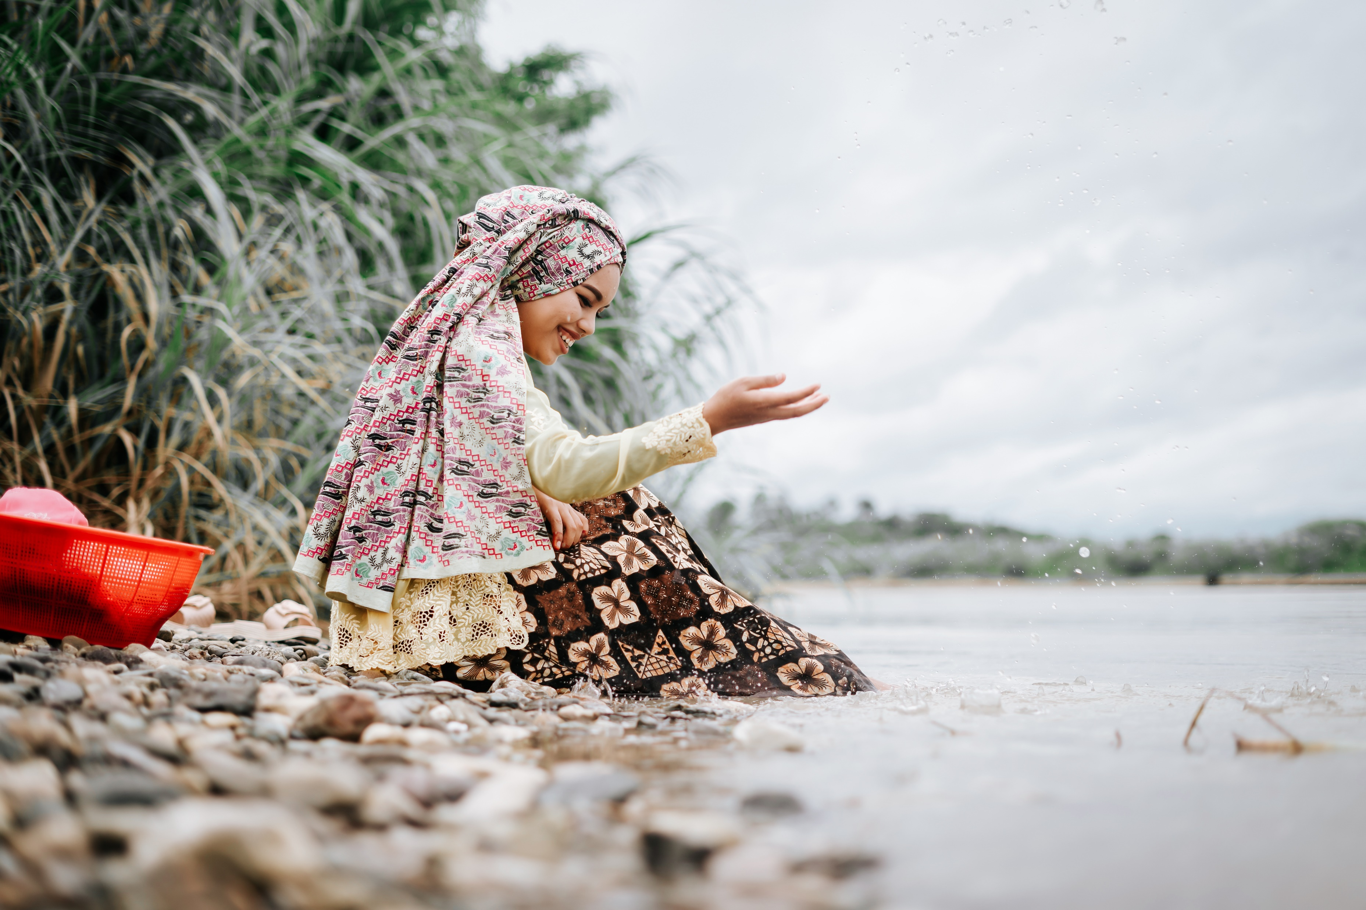
Notes:
^{Ziele}
Sensibilisierung für Diskriminierung aufgrund von Religion und religiösen Symbolen
Verständnis für institutionelle Ausnahmeregelungen im Diskriminierungsschutz, insbesondere im Kontext des Kirchenrechts
Reflexion über die Auswirkungen von Vorurteilen und Stereotypen gegenüber muslimischen Frauen auf dem Arbeitsmarkt
Förderung der kritischen Auseinandersetzung mit struktureller Diskriminierung und individuellen Handlungsmöglichkeiten
^{Inhalte}
Bildimpuls: Eine Frau mit Kopftuch sitzt an einem See
Offene Beobachtungsfragen zur Wahrnehmung: Was seht ihr? Welche Assoziationen habt ihr?
Szenario: Die Frau bewirbt sich als Erzieherin in einer kirchlichen Einrichtung und erhält eine Absage
Diskussion möglicher Ablehnungsgründe: Inwiefern spielt das Tragen eines Kopftuchs eine Rolle?
Hinweis auf Studien: Muslimische Frauen mit Kopftuch müssen deutlich mehr Bewerbungen schreiben, um zu Vorstellungsgesprächen eingeladen zu werden
^{Rechtlicher Rahmen:}
Das Allgemeine Gleichbehandlungsgesetz (AGG) schützt vor Diskriminierung aufgrund der Religion
Ausnahmen gelten gemäß § 9 AGG für kirchliche Träger, wenn Religionszugehörigkeit zur Identitätswahrung der Einrichtung gehört ^{Beispiele:}
Muslimische Frau wird in katholischem Kindergarten abgelehnt
Geschiedener Chefarzt wird nach Wiederheirat in katholischem Krankenhaus entlassen – Kündigung letztlich gerichtlich für unzulässig erklärt
Positive Entwicklungen: Zunehmend öffnen sich kirchliche Einrichtungen für vielfältige Teams – Reflexion über fördernde Faktoren
^{Methoden}
Bildbetrachtung mit offenen Fragen
Entwicklung und Diskussion des Szenarios im Plenum
Einordnung der Diskriminierungsform und rechtlichen Rahmenbedingungen
Austausch über Erfahrungen, Werte, Handlungsmöglichkeiten

Slide 20
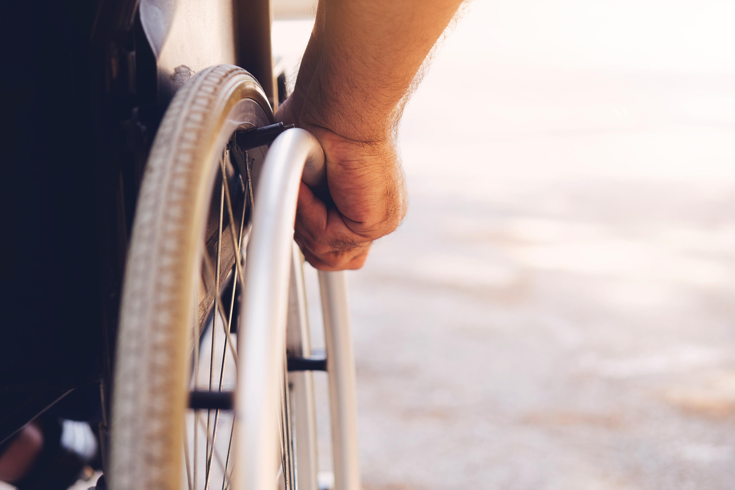
Notes:
^{Ziele}
Sensibilisierung für Diskriminierung aufgrund von Religion und religiösen Symbolen
Verständnis für institutionelle Ausnahmeregelungen im Diskriminierungsschutz, insbesondere im Kontext des Kirchenrechts
Reflexion über die Auswirkungen von Vorurteilen und Stereotypen gegenüber muslimischen Frauen auf dem Arbeitsmarkt
Förderung der kritischen Auseinandersetzung mit struktureller Diskriminierung und individuellen Handlungsmöglichkeiten
^{Inhalte}
Bildimpuls: Eine Frau mit Kopftuch sitzt an einem See
Offene Beobachtungsfragen zur Wahrnehmung: Was seht ihr? Welche Assoziationen habt ihr?
Szenario: Die Frau bewirbt sich als Erzieherin in einer kirchlichen Einrichtung und erhält eine Absage
Diskussion möglicher Ablehnungsgründe: Inwiefern spielt das Tragen eines Kopftuchs eine Rolle?
Hinweis auf Studien: Muslimische Frauen mit Kopftuch müssen deutlich mehr Bewerbungen schreiben, um zu Vorstellungsgesprächen eingeladen zu werden
^{Rechtlicher Rahmen:}
Das Allgemeine Gleichbehandlungsgesetz (AGG) schützt vor Diskriminierung aufgrund der Religion
Ausnahmen gelten gemäß § 9 AGG für kirchliche Träger, wenn Religionszugehörigkeit zur Identitätswahrung der Einrichtung gehört ^{Beispiele:}
Muslimische Frau wird in katholischem Kindergarten abgelehnt
Geschiedener Chefarzt wird nach Wiederheirat in katholischem Krankenhaus entlassen – Kündigung letztlich gerichtlich für unzulässig erklärt
Positive Entwicklungen: Zunehmend öffnen sich kirchliche Einrichtungen für vielfältige Teams – Reflexion über fördernde Faktoren
^{Methoden}
Bildbetrachtung mit offenen Fragen
Entwicklung und Diskussion des Szenarios im Plenum
Einordnung der Diskriminierungsform und rechtlichen Rahmenbedingungen
Austausch über Erfahrungen, Werte, Handlungsmöglichkeiten

Slide 21
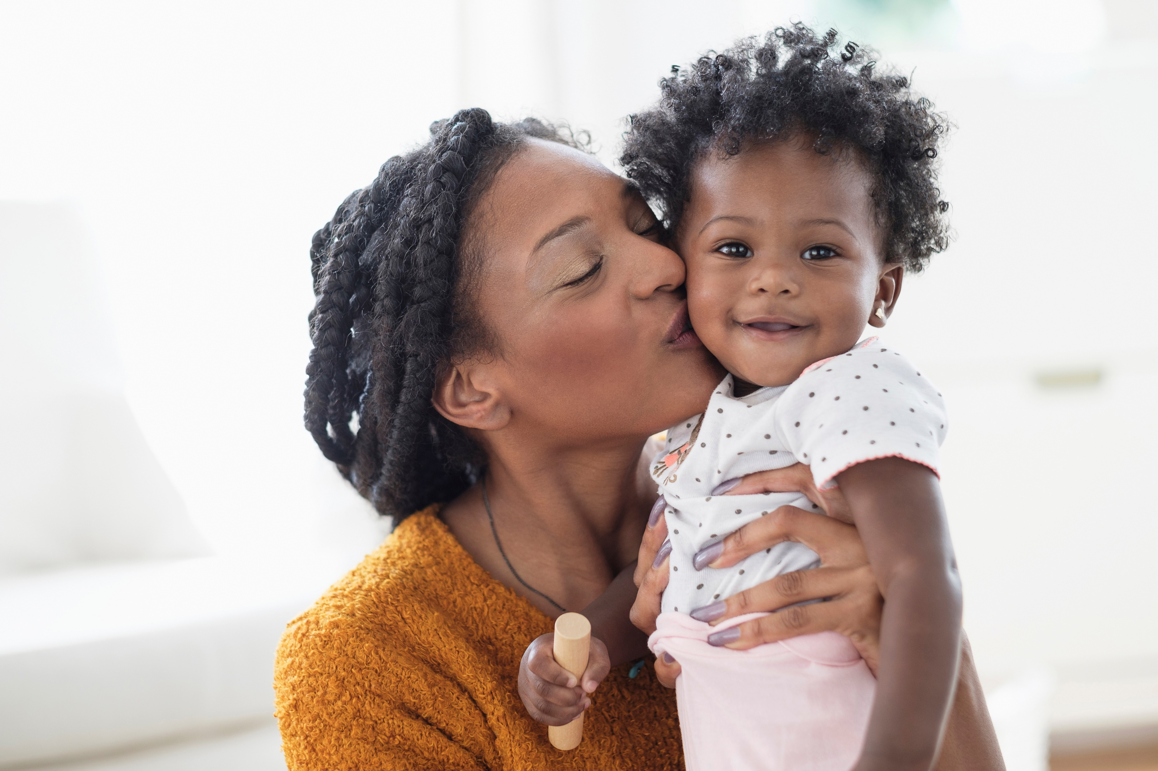
Notes:
^{Ziele}
Sensibilisierung für Diskriminierung aufgrund rassistischer Zuschreibungen
Auseinandersetzung mit der gesellschaftlichen Konstruktion von „Normalität“ und „Anderssein“
Reflexion über Mehrfachdiskriminierung (Intersektionalität) und Elternschaft im Kontext rassistischer Strukturen
Förderung von Perspektivwechsel und kritischer Medienkompetenz
^{Inhalte}
Bildimpuls: Eine Mutter mit Kind
Einstiegsfragen: Was sehen wir? Welche Rollenbilder werden (nicht) erfüllt?
Szenario: Die Frau wird auf dem Spielplatz gefragt, ob sie das Kind babysitte – implizite Infragestellung der Mutterschaft
Diskussion: Welche Stereotype wirken hier? Was sagt das über gesellschaftliche Vorstellungen von Familie und Herkunft aus? ^{Einordnung:}
Rassismus als Struktur: Wer wird als „zugehörig“ wahrgenommen?
Intersektionalität: Zusammenspiel von Rassismus und Sexismus
^{Rechtlicher Rahmen:}
Schutz vor rassistischer Diskriminierung nach § 1 AGG
Rassistische Mikroaggressionen meist nicht justiziabel, aber dennoch wirkmächtig
Alltagskontext: Wiederholte Zuschreibungen können zu Ausschlüssen, innerer Rückzugsbewegung oder Selbstzweifeln führen
^{Methoden}
Bildbetrachtung mit offenen Fragen
Diskussion im Plenum zur Wahrnehmung von Familie, Normalität und Zugehörigkeit
Einordnung der Diskriminierungsform (rassistische Zuschreibung, Mikroaggression)
Reflexion über eigene Prägungen und gesellschaftliche Bilder von Elternschaft

Slide 22
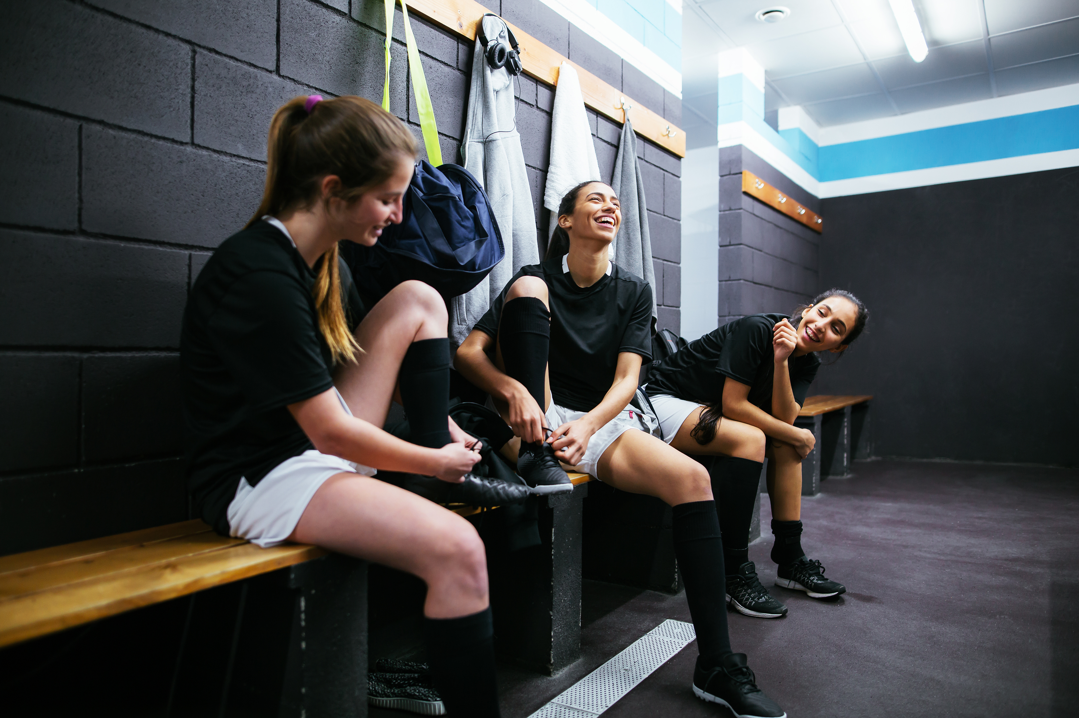
Notes:
^{Ziele}
Sensibilisierung für Diskriminierung aufgrund sexueller Orientierung oder geschlechtlicher Identität
Reflexion über gesellschaftliche Erwartungen und Normvorstellungen in Bezug auf Geschlecht und Zugehörigkeit
Förderung von Empathie, Offenheit und wertschätzendem Umgang in geschlechtlich sensiblen Kontexten
^{Inhalte}
Bildimpuls: Drei junge Frauen in einer Umkleidekabine, eine davon schaut bedrückt zur Seite
Beobachtungsfragen: Was passiert hier? Welche Rollen sind sichtbar?
Szenario: Eine Jugendliche outet sich als lesbisch und spürt seitdem Unbehagen in der Mädchensportumkleide
^{Diskussion:}
Was verändert sich durch das Coming-out?
Ist die Sorge der anderen Ausdruck von Diskriminierung oder Unsicherheit?
Wie kann ein Umfeld entstehen, das Offenheit ermöglicht, ohne andere zu verunsichern?
^{Rechtlicher Rahmen:}
Das AGG schützt vor Benachteiligung aufgrund der sexuellen Identität (§ 1 AGG)
Schulgesetzgebung der Länder betont den Schutz vor Diskriminierung in Bildungseinrichtungen
In der Praxis bestehen häufig Unsicherheiten bei der Einordnung von Homo- und Transfeindlichkeit als Diskriminierung
Schutzräume und Aufklärungsarbeit sind zentrale pädagogische Aufgaben zur Prävention
^{Methoden}
Bildbetrachtung mit offenen Fragen zur Interpretation der Szene
Diskussion im Plenum oder in Kleingruppen zu Emotionen, Erwartungen und Handlungsmöglichkeiten
Reflexion über Schul- und Freizeitsituationen mit Blick auf geschlechtliche und sexuelle Vielfalt
Perspektivwechsel: Wie kann ein sicherer Raum für alle geschaffen werden?

Slide 23

Notes:
^{Ziele}
Reflexion über das eigene Erleben von Privilegien und Ungleichbehandlung
Übertragung der Erkenntnisse aus dem Privilegio-Experiment auf gesellschaftliche Machtverhältnisse
Sensibilisierung für das Zusammenspiel von emotionaler Betroffenheit und gesellschaftspolitischen Reaktionen
^{Inhalte}
Bildimpuls: Mann beißt in eine Zitrone
Rückbezug auf das Privilegio-Experiment:
Entzug eines zuvor willkürlich verteilten Vorteils (z. B. Spielgeld)
Reflexion über das Gefühl, „etwas zu verlieren“, das man nicht erarbeitet hat
^{Diskussion:}
Wie fühlt es sich an, Privilegien wieder abzugeben?
Was hat das mit gesellschaftlichen Gleichstellungsdebatten zu tun?
Warum empfinden Menschen Maßnahmen für mehr Gerechtigkeit manchmal als persönliche Bedrohung?
Verknüpfung mit aktuellen gesellschaftlichen Diskursen:
Debatten um Gleichstellung, Teilhabe, Diversität
Emotionale Reaktionen auf Veränderungen (z. B. „Cancel Culture“, „Wokeness“-Kritik)
^{Rechtlicher Rahmen}
Privilegien sind rechtlich nicht definiert – es geht hier um soziale, kulturelle oder strukturelle Vorteile
Das AGG schützt vor Diskriminierung, thematisiert aber keine strukturellen Privilegien
Gleichbehandlungsgebote zielen auf den Abbau von Benachteiligung, nicht auf den Ausgleich emotional empfundener „Verluste“
Bildungsauftrag: Förderung demokratischer Werte, Reflexion von Machtverhältnissen und Umgang mit Vielfalt
^{Methoden}
Bildbetrachtung mit offenen Fragen
Reflexion über das eigene Erleben im Privilegio-Experiment
Diskussion über gesellschaftliche Deutungen von Privilegien und Gleichstellung
Transfer: Verbindung individueller Emotionen mit strukturellen Diskriminierungsverhältnissen

Slide 24

Unsere
Definition
Notes:
^{Ziele}
Festigung des zuvor erarbeiteten Verständnisses von Diskriminierung
Förderung gemeinsamer Begriffsbildung und kollektiver Reflexion
Aktivierung und Wertschätzung aller Beiträge aus der Gruppe
Etablierung einer gemeinsamen inhaltlichen Grundlage für den weiteren Workshopverlauf
^{Inhalte}
Reflexion der bisherigen Inhalte: Was wurde gelernt? Was hat sich verändert?
Sammlung individueller Definitionselemente durch die Teilnehmenden
Zusammenführung der Beiträge zu einer gemeinsamen Arbeitsdefinition
Vergleich mit der rechtlichen Definition der Antidiskriminierungsstelle und ggf. Ergänzung oder Abgleich
Verdeutlichung: Es geht nicht um „die eine richtige“ Definition, sondern um eine verständliche, gemeinsam getragene Arbeitsgrundlage
^{Methoden}
Mentimeter-Abfrage (z. B. offene Frage: „Was bedeutet für dich Diskriminierung?“ oder „Wie würdest du Diskriminierung in einem Satz erklären?“)
Alternativ: Kartenabfrage oder Online-Pinnwand (z. B. Padlet, TaskCards)
Gemeinsames Sichtbarmachen aller Begriffe (Projektion oder Tafel)
Moderation geht die Beiträge durch, sortiert, clustert, stellt Verständnisfragen
Abschluss: Moderierende Person formuliert – idealerweise im Dialog mit der Gruppe – eine gemeinsame Definition, die notiert oder visualisiert wird (z. B. auf Flipchart, Plakat, digitales Whiteboard)
Optional: Fotodokumentation der Definition für spätere Verwendung

Slide 25
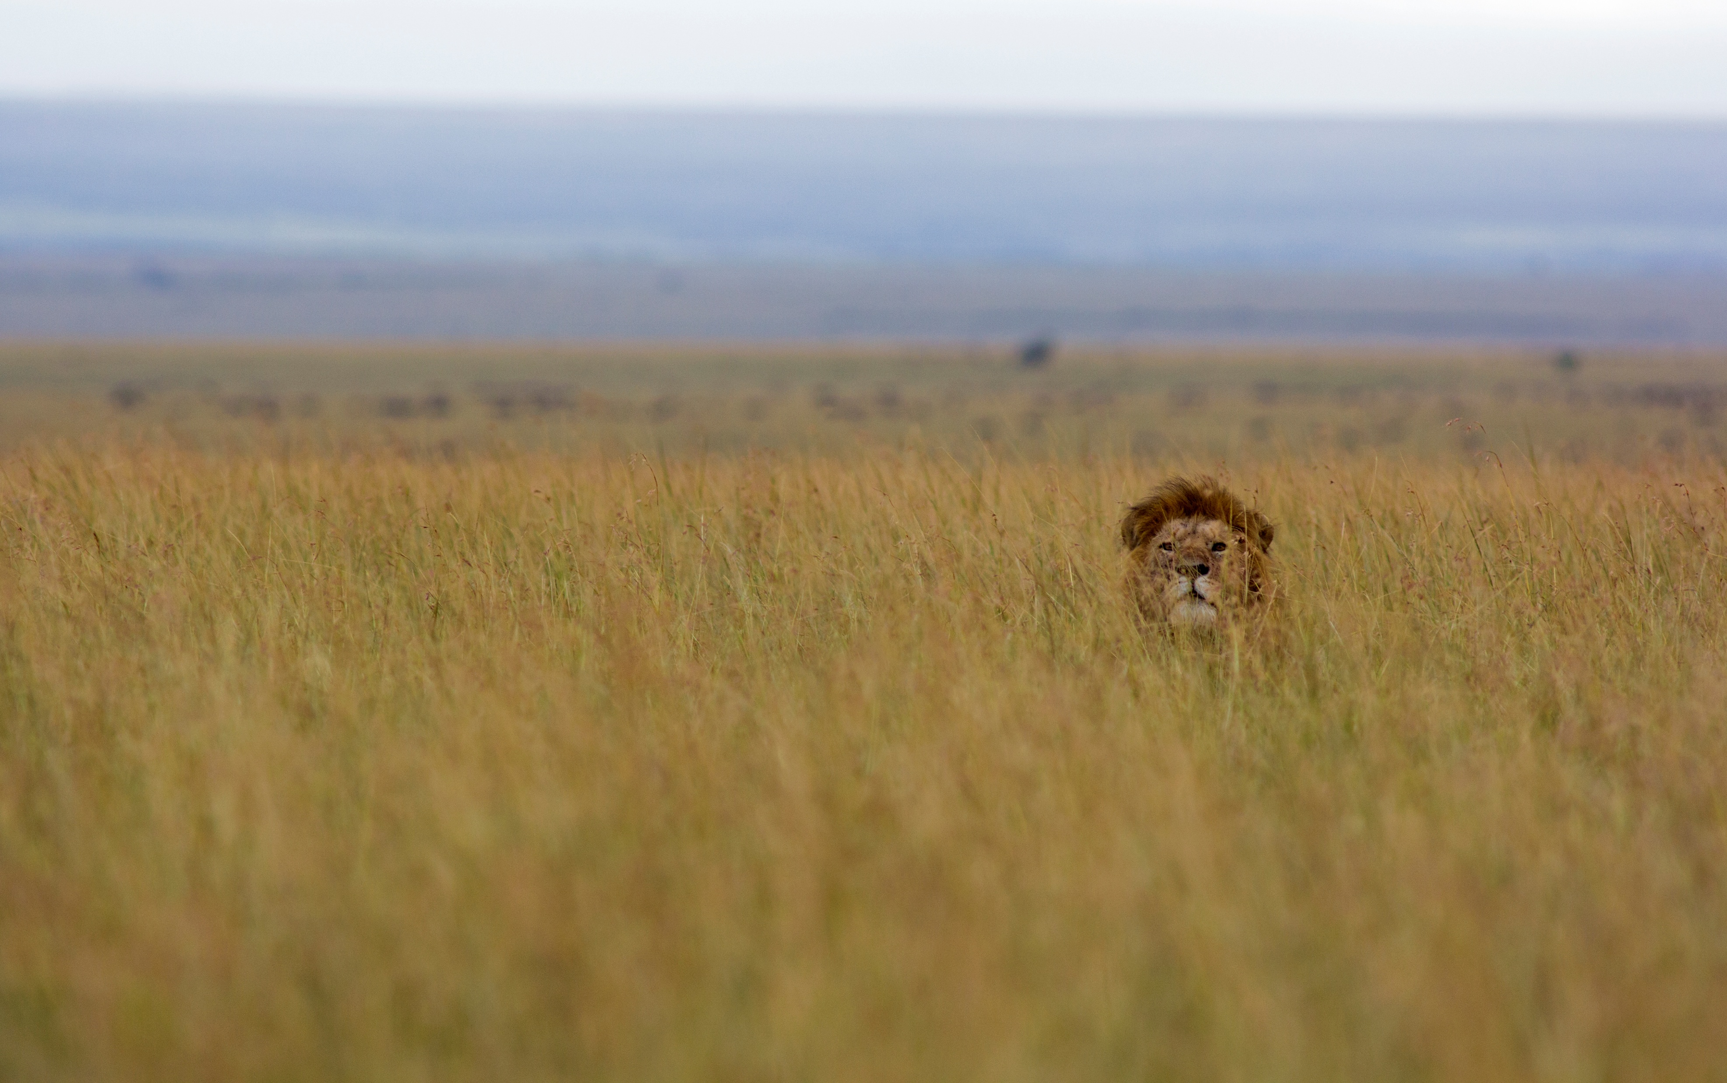
Eure Stärken
Notes:
^{Ziele}
Stärkung des Selbstwertgefühls und des persönlichen Bezugs zum Thema
Förderung eines positiven, wertschätzenden Gruppenklimas
Erinnerung an individuelle Ressourcen und Vielfalt persönlicher Eigenschaften
Balance zwischen kognitiver und emotionaler Workshop-Ebene
^{Inhalte}
5–8 Teilnehmende lesen jeweils drei ihrer zuvor notierten persönlichen Stärken vor
Ziel ist nicht die Bewertung, sondern das Sichtbarmachen von Vielfalt, Selbstbild und Ressourcen
Ermutigung: Stärken dürfen unkonventionell oder humorvoll sein
Kein Kommentieren oder Bewerten durch andere Teilnehmende
^{Methoden}
Einzelvortrag im Plenum (frei oder vorgelesen)
Kurzmoderation zur Erinnerung: „Ihr erinnert euch – wir wollten heute im Laufe des Tages eure Stärken sichtbar machen. Wer mag, liest jetzt drei seiner Stärken vor.“
Freiwilligkeit: Keine Pflicht, Teilnahme kann abgelehnt oder auf später verschoben werden

Slide 27
Notes:
^{Ziele}
Aktivierung persönlicher Erfahrungen und Beobachtungen
Förderung eines gemeinsamen Verständnisses für die Relevanz des Themas
Reflexion über eigene Positionierung: Betroffenheit, Beobachtung, Beteiligung
Sichtbarmachung von Wissensständen, Unsicherheiten und Handlungswissen
Impuls für eine offene, ehrliche und respektvolle Gesprächskultur
^{Inhalte}
Einführung in die Abfrage: Die Teilnehmenden beantworten fünf Fragen anonym über Mentimeter (oder ein vergleichbares Tool)
Ziel: Ein ehrliches, geschütztes Stimmungsbild ohne Angst vor Wertung
Gemeinsames Betrachten und Besprechen der Ergebnisse
^{Fragen:}
Hast du auf Grundlage unserer gemeinsamen Definition bereits Diskriminierung selbst erfahren?
Hast du Diskriminierung bei anderen erlebt oder beobachtet?
Kennst du Strategien, Möglichkeiten oder Anlaufstellen, die bei Diskriminierung helfen?
^{Ist Diskriminierung strafbar?}
Wer hat schon einmal jemanden diskriminiert?

Slide 28
Mentimeter
Notes:
^{Ziele}
Aktivierung persönlicher Erfahrungen und Beobachtungen
Förderung eines gemeinsamen Verständnisses für die Relevanz des Themas
Reflexion über eigene Positionierung: Betroffenheit, Beobachtung, Beteiligung
Sichtbarmachung von Wissensständen, Unsicherheiten und Handlungswissen
Impuls für eine offene, ehrliche und respektvolle Gesprächskultur
^{Inhalte}
Einführung in die Abfrage: Die Teilnehmenden beantworten fünf Fragen anonym über Mentimeter (oder ein vergleichbares Tool)
Ziel: Ein ehrliches, geschütztes Stimmungsbild ohne Angst vor Wertung
Gemeinsames Betrachten und Besprechen der Ergebnisse
^{Fragen:}
Hast du auf Grundlage unserer gemeinsamen Definition bereits Diskriminierung selbst erfahren?
Hast du Diskriminierung bei anderen erlebt oder beobachtet?
Kennst du Strategien, Möglichkeiten oder Anlaufstellen, die bei Diskriminierung helfen?
^{Ist Diskriminierung strafbar?}
Wer hat schon einmal jemanden diskriminiert?

Slide 29
Hast du auf der Grundlage unserer gemeinsamen Definition bereits Diskriminierung selbst erfahren?
Hast du Diskriminierung bei anderen erlebt oder beobachtet?
Kennst du Strategien, Möglichkeiten oder Anlaufstellen, die bei Diskriminierung helfen?
Ist Diskriminierung strafbar?
Wer hat schon einmal jemanden diskriminiert?
Notes:
^{Ziele}
Aktivierung persönlicher Erfahrungen und Beobachtungen
Förderung eines gemeinsamen Verständnisses für die Relevanz des Themas
Reflexion über eigene Positionierung: Betroffenheit, Beobachtung, Beteiligung
Sichtbarmachung von Wissensständen, Unsicherheiten und Handlungswissen
Impuls für eine offene, ehrliche und respektvolle Gesprächskultur
^{Inhalte}
Einführung in die Abfrage: Die Teilnehmenden beantworten fünf Fragen anonym über Mentimeter (oder ein vergleichbares Tool)
Ziel: Ein ehrliches, geschütztes Stimmungsbild ohne Angst vor Wertung
Gemeinsames Betrachten und Besprechen der Ergebnisse
^{Fragen:}
Hast du auf Grundlage unserer gemeinsamen Definition bereits Diskriminierung selbst erfahren?
Hast du Diskriminierung bei anderen erlebt oder beobachtet?
Kennst du Strategien, Möglichkeiten oder Anlaufstellen, die bei Diskriminierung helfen?
^{Ist Diskriminierung strafbar?}
Wer hat schon einmal jemanden diskriminiert?
Hintergrundinfos für Referent:innen:
Fragen 1 & 2: Sichtbarmachung von Betroffenheit und gesellschaftlicher Relevanz
Frage 3: Erkenntnisse über Handlungswissen – ggf. später Verweis auf Anlaufstellen
Frage 4: Differenzierung zwischen moralischer, gesellschaftlicher und strafrechtlicher Ebene
Frage 5: Sensibel, aber zentral. Ziel: realistischer Umgang mit kollektiver Verstrickung in Diskriminierung. Referent:innen können modellhaft mit Offenheit reagieren: „Ich auch. Wir alle. Wichtig ist, wie wir damit umgehen.“
^{Moderationshinweise:}
Keine Bewertung – ehrliches Hinschauen steht im Mittelpunkt
Schweigen ist in Ordnung – keine „richtige“ Zahl erwartet
Reflexionsfragen nach Anzeige der Ergebnisse:
^{Was überrascht euch?}
Wie fühlt es sich an, die Antworten der anderen zu sehen?
Was braucht es, um hier ehrlich antworten zu können?
Was sagt das über uns als Gruppe?
^{Methoden}
Digitale Live-Abfrage über Mentimeter (o. ä.)
Anzeige der Ergebnisse (z. B. als Balken- oder Punktdiagramm)
Moderierte Gesprächsrunde im Plenum
Reflexion ggf. in Murmelgruppen („Was hat dich nachdenklich gemacht?“)
Visualisierung zentraler Gedanken auf Flipchart oder Whiteboard

Slide 30
Hast du auf der Grundlage unserer gemeinsamen Definition bereits Diskriminierung selbst erfahren?
Hast du Diskriminierung bei anderen erlebt oder beobachtet?
Kennst du Strategien, Möglichkeiten oder Anlaufstellen, die bei Diskriminierung helfen?
Ist Diskriminierung strafbar?
Wer hat schon einmal jemanden diskriminiert?
Notes:
^{Ziele}
Aktivierung persönlicher Erfahrungen und Beobachtungen
Förderung eines gemeinsamen Verständnisses für die Relevanz des Themas
Reflexion über eigene Positionierung: Betroffenheit, Beobachtung, Beteiligung
Sichtbarmachung von Wissensständen, Unsicherheiten und Handlungswissen
Impuls für eine offene, ehrliche und respektvolle Gesprächskultur
^{Inhalte}
Einführung in die Abfrage: Die Teilnehmenden beantworten fünf Fragen anonym über Mentimeter (oder ein vergleichbares Tool)
Ziel: Ein ehrliches, geschütztes Stimmungsbild ohne Angst vor Wertung
Gemeinsames Betrachten und Besprechen der Ergebnisse
^{Fragen:}
Hast du auf Grundlage unserer gemeinsamen Definition bereits Diskriminierung selbst erfahren?
Hast du Diskriminierung bei anderen erlebt oder beobachtet?
Kennst du Strategien, Möglichkeiten oder Anlaufstellen, die bei Diskriminierung helfen?
^{Ist Diskriminierung strafbar?}
Wer hat schon einmal jemanden diskriminiert?
Hintergrundinfos für Referent:innen:
Fragen 1 & 2: Sichtbarmachung von Betroffenheit und gesellschaftlicher Relevanz
Frage 3: Erkenntnisse über Handlungswissen – ggf. später Verweis auf Anlaufstellen
Frage 4: Differenzierung zwischen moralischer, gesellschaftlicher und strafrechtlicher Ebene
Frage 5: Sensibel, aber zentral. Ziel: realistischer Umgang mit kollektiver Verstrickung in Diskriminierung. Referent:innen können modellhaft mit Offenheit reagieren: „Ich auch. Wir alle. Wichtig ist, wie wir damit umgehen.“
^{Moderationshinweise:}
Keine Bewertung – ehrliches Hinschauen steht im Mittelpunkt
Schweigen ist in Ordnung – keine „richtige“ Zahl erwartet
Reflexionsfragen nach Anzeige der Ergebnisse:
^{Was überrascht euch?}
Wie fühlt es sich an, die Antworten der anderen zu sehen?
Was braucht es, um hier ehrlich antworten zu können?
Was sagt das über uns als Gruppe?
^{Methoden}
Digitale Live-Abfrage über Mentimeter (o. ä.)
Anzeige der Ergebnisse (z. B. als Balken- oder Punktdiagramm)
Moderierte Gesprächsrunde im Plenum
Reflexion ggf. in Murmelgruppen („Was hat dich nachdenklich gemacht?“)
Visualisierung zentraler Gedanken auf Flipchart oder Whiteboard

Slide 31

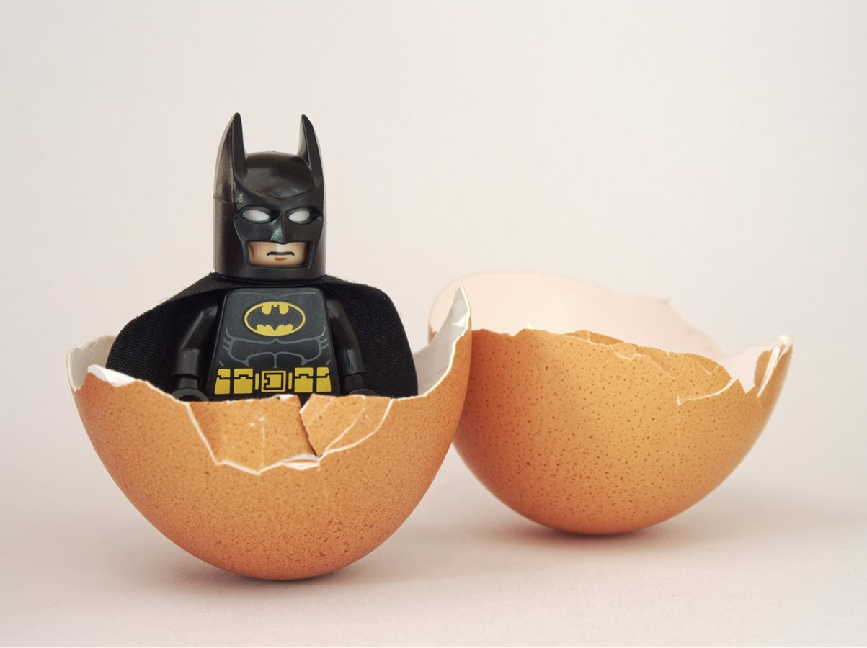



Notes:
^{Ziele}
Auseinandersetzung mit gesellschaftlichen Machtverhältnissen und sozialen Zuschreibungen
Förderung von Empathie, Perspektivwechsel und Argumentationsfähigkeit
Reflexion von Selbst- und Fremdwahrnehmung im Kontext von Privilegien und Diskriminierung
Niedrigschwelliger Einstieg in komplexe soziale Dynamiken durch ein interaktives Spiel
^{Inhalte}
Einführung in das Kartenspiel „Dualismo“, das spielerisch zur Reflexion gesellschaftlicher Rollen und Ungleichheiten anregt
Die Methode unterstützt den Transfer der bisherigen Workshop-Inhalte in eine erfahrungsorientierte Auseinandersetzung
Die Spielanleitung und weiterführende Informationen sind unter folgenden Links abrufbar:
^{www.fexbw.de/dual_001}
^{Methoden}
Durchführung des Spiels „Dualismo“ in Kleingruppen oder mit ausgewählten Karten im Plenum
^{Reflexionsrunde im Anschluss:}
^{Was bedeutet gut/böse?}
Wie können Dichotomien aufgebrochen werden?
Wie wirken Sprache, Zuschreibung, Deutungsmacht?
Visualisierung zentraler Erkenntnisse oder Zitate auf Karten, Flipchart o. ä.

Slide 32
Zweiergruppen
Notes:
^{Ziele}
Auseinandersetzung mit gesellschaftlichen Machtverhältnissen und sozialen Zuschreibungen
Förderung von Empathie, Perspektivwechsel und Argumentationsfähigkeit
Reflexion von Selbst- und Fremdwahrnehmung im Kontext von Privilegien und Diskriminierung
Niedrigschwelliger Einstieg in komplexe soziale Dynamiken durch ein interaktives Spiel
^{Inhalte}
Einführung in das Kartenspiel „Dualismo“, das spielerisch zur Reflexion gesellschaftlicher Rollen und Ungleichheiten anregt
Die Methode unterstützt den Transfer der bisherigen Workshop-Inhalte in eine erfahrungsorientierte Auseinandersetzung
Die Spielanleitung und weiterführende Informationen sind unter folgenden Links abrufbar:
^{www.fexbw.de/dual_001}
^{Methoden}
Durchführung des Spiels „Dualismo“ in Kleingruppen oder mit ausgewählten Karten im Plenum
^{Reflexionsrunde im Anschluss:}
^{Was bedeutet gut/böse?}
Wie können Dichotomien aufgebrochen werden?
Wie wirken Sprache, Zuschreibung, Deutungsmacht?
Visualisierung zentraler Erkenntnisse oder Zitate auf Karten, Flipchart o. ä.

Slide 33
fiktiven Charakter
Notes:
^{Ziele}
Auseinandersetzung mit gesellschaftlichen Machtverhältnissen und sozialen Zuschreibungen
Förderung von Empathie, Perspektivwechsel und Argumentationsfähigkeit
Reflexion von Selbst- und Fremdwahrnehmung im Kontext von Privilegien und Diskriminierung
Niedrigschwelliger Einstieg in komplexe soziale Dynamiken durch ein interaktives Spiel
^{Inhalte}
Einführung in das Kartenspiel „Dualismo“, das spielerisch zur Reflexion gesellschaftlicher Rollen und Ungleichheiten anregt
Die Methode unterstützt den Transfer der bisherigen Workshop-Inhalte in eine erfahrungsorientierte Auseinandersetzung
Die Spielanleitung und weiterführende Informationen sind unter folgenden Links abrufbar:
^{www.fexbw.de/dual_001}
^{Methoden}
Durchführung des Spiels „Dualismo“ in Kleingruppen oder mit ausgewählten Karten im Plenum
^{Reflexionsrunde im Anschluss:}
^{Was bedeutet gut/böse?}
Wie können Dichotomien aufgebrochen werden?
Wie wirken Sprache, Zuschreibung, Deutungsmacht?
Visualisierung zentraler Erkenntnisse oder Zitate auf Karten, Flipchart o. ä.

Slide 34
kurz vorstellen
Notes:
^{Ziele}
Auseinandersetzung mit gesellschaftlichen Machtverhältnissen und sozialen Zuschreibungen
Förderung von Empathie, Perspektivwechsel und Argumentationsfähigkeit
Reflexion von Selbst- und Fremdwahrnehmung im Kontext von Privilegien und Diskriminierung
Niedrigschwelliger Einstieg in komplexe soziale Dynamiken durch ein interaktives Spiel
^{Inhalte}
Einführung in das Kartenspiel „Dualismo“, das spielerisch zur Reflexion gesellschaftlicher Rollen und Ungleichheiten anregt
Die Methode unterstützt den Transfer der bisherigen Workshop-Inhalte in eine erfahrungsorientierte Auseinandersetzung
Die Spielanleitung und weiterführende Informationen sind unter folgenden Links abrufbar:
^{www.fexbw.de/dual_001}
^{Methoden}
Durchführung des Spiels „Dualismo“ in Kleingruppen oder mit ausgewählten Karten im Plenum
^{Reflexionsrunde im Anschluss:}
^{Was bedeutet gut/böse?}
Wie können Dichotomien aufgebrochen werden?
Wie wirken Sprache, Zuschreibung, Deutungsmacht?
Visualisierung zentraler Erkenntnisse oder Zitate auf Karten, Flipchart o. ä.

Slide 35
Warum?
Notes:
^{Ziele}
Sensibilisierung für die Wirkmechanismen von Vorurteilen und sozialen Konstruktionen
Reflexion über Gruppenzugehörigkeiten und ihre emotionale wie gesellschaftliche Bedeutung
Förderung von Perspektivwechsel, Differenzsensibilität und Begegnungsfähigkeit
Sichtbarmachung: Jede „Fremdgruppe“ konstruiert auch ein „Wir“ – und umgekehrt
^{Inhalte}
^{Bild 1: „Warum?“}
Einstieg in die Fragestellung: Warum denken wir in Gruppen? Was macht uns anfällig für einfache Deutungsmuster?

Slide 36
Notes:
^{Bild 2: Homogene Gruppe}
Darstellung visueller oder kultureller Gleichartigkeit – Sicherheit durch Ähnlichkeit, aber Risiko von Ausgrenzung

Slide 37
Notes:
Bild 3: Abgrenzung durch Form und Farbe
Kontrast zwischen Gruppen mit unterschiedlichen Symboliken – Wahrnehmung von „Fremdheit“ und deren Zuschreibung

Slide 38
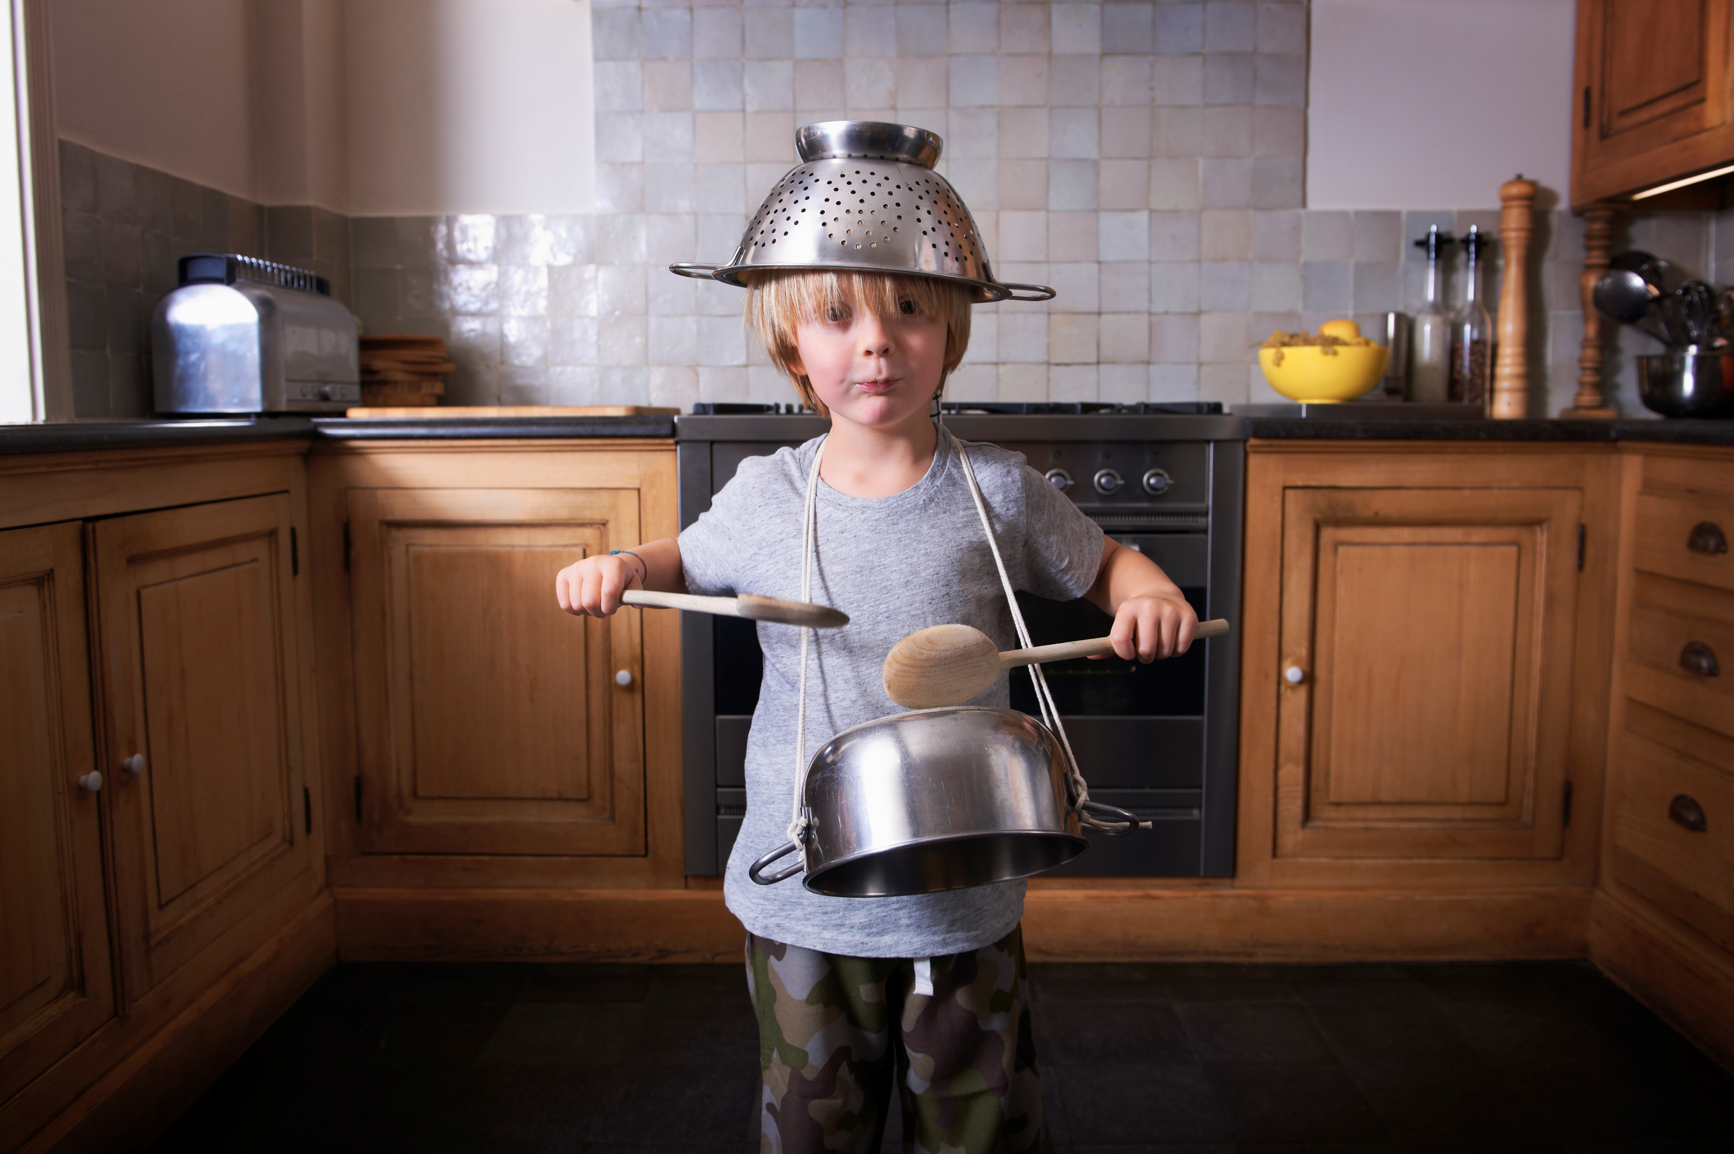
Eine kleine Übung…
Notes:
Bild 4: Begegnung und Grenzziehung
Annäherung durch Veränderung, aber Fortbestehen symbolischer Grenzen – Reflexion: Wer darf dazugehören?

Slide 39
Familie
Freizeit
Beruf
Persönlichkeit
Werte
Alter
Geschlecht
Freundeskreis
Nationalität
Notes:
^{Ziele}
Sensibilisierung für die Vielschichtigkeit von Identität
Reflexion über persönliche und gesellschaftlich geprägte Anteile von Selbstwahrnehmung
Förderung der Fähigkeit zur Selbstverortung und Auseinandersetzung mit Fremdzuschreibungen
Verständnis für Intersektionalität und Wechselwirkungen verschiedener Diskriminierungskategorien
^{Inhalte}
Einstieg über das Modell „Dimensionen von Persönlichkeit und Identität“
^{Unterscheidung zwischen:}
Persönlichen Merkmalen (individuell, einzigartig)
Gemeinsamen Merkmalen (z. B. Interessen, Eigenschaften)
Gesellschaftlich wirksamen Merkmalen (z. B. Hautfarbe, Geschlecht, Religion etc.)
Diskussion: Welche Merkmale „zählen“ gesellschaftlich – und warum?
Reflexion über sichtbare und unsichtbare Aspekte von Identität
Verbindung zur Frage: Wer erlebt sich selbst als diskriminiert – und auf welcher Ebene?
^{Methoden}
Bildimpuls: Visualisierung des Modells (z. B. Kreisgrafik oder Schichtenmodell)
^{Moderierter Austausch:}
Welche Merkmale treffen auf mich zu?
Welche davon beeinflussen meinen Alltag stark?
Kleingruppenarbeit (optional): Austausch über individuelle Identitätsdimensionen
Sammlung im Plenum: Welche Merkmale sind besonders diskriminierungsanfällig – und warum?

Slide 40
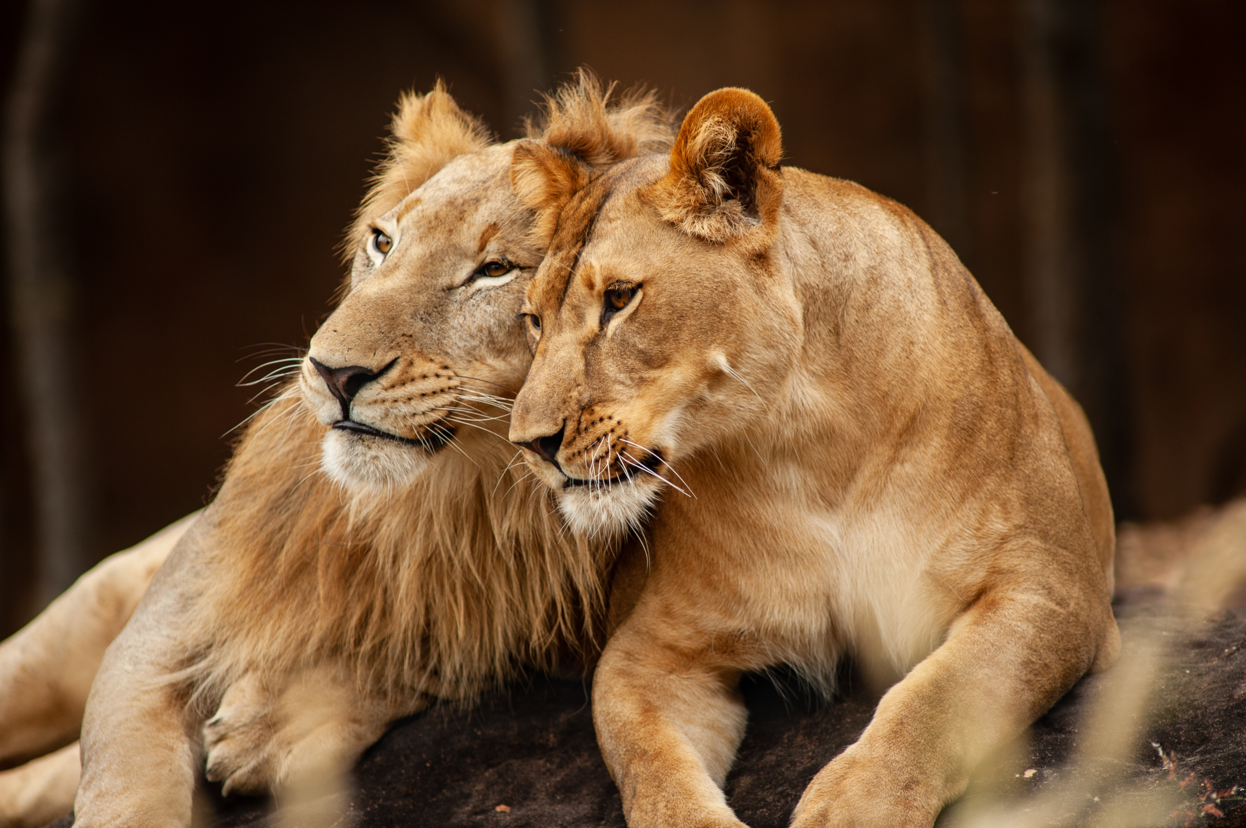
Eure Stärken
Notes:
^{Ziele}
Stärkung des Selbstwertgefühls und des persönlichen Bezugs zum Thema
Förderung eines positiven, wertschätzenden Gruppenklimas
Erinnerung an individuelle Ressourcen und Vielfalt persönlicher Eigenschaften
Balance zwischen kognitiver und emotionaler Workshop-Ebene
^{Inhalte}
5–8 Teilnehmende lesen jeweils drei ihrer zuvor notierten persönlichen Stärken vor
Ziel ist nicht die Bewertung, sondern das Sichtbarmachen von Vielfalt, Selbstbild und Ressourcen
Ermutigung: Stärken dürfen unkonventionell oder humorvoll sein
Kein Kommentieren oder Bewerten durch andere Teilnehmende
^{Methoden}
Einzelvortrag im Plenum (frei oder vorgelesen)
Kurzmoderation zur Erinnerung: „Ihr erinnert euch – wir wollten heute im Laufe des Tages eure Stärken sichtbar machen. Wer mag, liest jetzt drei seiner Stärken vor.“
Freiwilligkeit: Keine Pflicht, Teilnahme kann abgelehnt oder auf später verschoben werden

Slide 41
Arbeitsphase
Notes:
^{Ziele}
Anstoß zur persönlichen Auseinandersetzung mit eigenen Erfahrungen, Verhaltensweisen und Haltungen
Förderung von Selbstwirksamkeit: Was kann ich selbst tun? Wo kann ich aktiv werden?
Aktivierung des eigenen Wertegerüsts und Handlungsspielraums
Verknüpfung von individuellem Verhalten mit gesellschaftlichem Wandel
^{Inhalte}
^{Reflexionsbogen:}
„Wo erlebe ich Diskriminierung?“
„Wie verhalte ich mich in diskriminierenden Situationen?“
„Was wünsche ich mir von anderen – und was kann ich selbst tun?“
Ziel ist kein Moralkatalog, sondern ehrliche Selbstbefragung und Aktivierung
Ergebnisse müssen nicht geteilt werden – können aber im weiteren Verlauf eingebracht werden (z. B. in Gruppenübungen oder der Abschlussrunde)
^{Zwei Aktivierungsperspektiven:}
Individuelle Ebene: Haltung, Sprache, Verhalten
Strukturelle Ebene: Einfluss auf Gruppen, Institutionen, Öffentlichkeit
^{Methoden}
Einzelarbeit mit Reflexionsbogen
Zeit zur stillen Bearbeitung (5–10 Minuten)
Optional: Austausch in Kleingruppen oder Tandems
Visualisierung (z. B. mit Moderationskarten oder Post-its):
^{Was möchte ich mir vornehmen?}
Wo will ich genauer hinschauen?
Was kann ich beim nächsten Mal anders machen?

Slide 42
Was hat das bis hier Besprochene mit mir zu tun?
Warum sollte ich mich auch ohne eigene Diskriminierungserfahrungen gegen Diskriminierung engagieren?
Wie kann ich mich engagieren? Welche Möglichkeiten habe ich, mich gegen Benachteiligung und Diskriminierung einzubringen?
Wo kann ich mich einbringen (Arbeit/Social Media/Freund:innen und Bekannte, etc.)?
Was passiert, wenn wir Diskriminierung ignorieren?
Notes:
^{Ziele}
Anstoß zur persönlichen Auseinandersetzung mit eigenen Erfahrungen, Verhaltensweisen und Haltungen
Förderung von Selbstwirksamkeit: Was kann ich selbst tun? Wo kann ich aktiv werden?
Aktivierung des eigenen Wertegerüsts und Handlungsspielraums
Verknüpfung von individuellem Verhalten mit gesellschaftlichem Wandel
^{Inhalte}
^{Reflexionsbogen:}
„Wo erlebe ich Diskriminierung?“
„Wie verhalte ich mich in diskriminierenden Situationen?“
„Was wünsche ich mir von anderen – und was kann ich selbst tun?“
Ziel ist kein Moralkatalog, sondern ehrliche Selbstbefragung und Aktivierung
Ergebnisse müssen nicht geteilt werden – können aber im weiteren Verlauf eingebracht werden (z. B. in Gruppenübungen oder der Abschlussrunde)
^{Zwei Aktivierungsperspektiven:}
Individuelle Ebene: Haltung, Sprache, Verhalten
Strukturelle Ebene: Einfluss auf Gruppen, Institutionen, Öffentlichkeit
^{Methoden}
Einzelarbeit mit Reflexionsbogen
Zeit zur stillen Bearbeitung (5–10 Minuten)
Optional: Austausch in Kleingruppen oder Tandems
Visualisierung (z. B. mit Moderationskarten oder Post-its):
^{Was möchte ich mir vornehmen?}
Wo will ich genauer hinschauen?
Was kann ich beim nächsten Mal anders machen?

Slide 43
Was hat das bis hier Besprochene mit mir zu tun?
Warum sollte ich mich auch ohne eigene Diskriminierungserfahrungen gegen Diskriminierung engagieren?
Wie kann ich mich engagieren? Welche Möglichkeiten habe ich, mich gegen Benachteiligung und Diskriminierung einzubringen?
Wo kann ich mich einbringen (Arbeit/Social Media/Freund:innen und Bekannte, etc.)?
Was passiert, wenn wir Diskriminierung ignorieren?
Notes:
^{Ziele}
Anstoß zur persönlichen Auseinandersetzung mit eigenen Erfahrungen, Verhaltensweisen und Haltungen
Förderung von Selbstwirksamkeit: Was kann ich selbst tun? Wo kann ich aktiv werden?
Aktivierung des eigenen Wertegerüsts und Handlungsspielraums
Verknüpfung von individuellem Verhalten mit gesellschaftlichem Wandel
^{Inhalte}
^{Reflexionsbogen:}
„Wo erlebe ich Diskriminierung?“
„Wie verhalte ich mich in diskriminierenden Situationen?“
„Was wünsche ich mir von anderen – und was kann ich selbst tun?“
Ziel ist kein Moralkatalog, sondern ehrliche Selbstbefragung und Aktivierung
Ergebnisse müssen nicht geteilt werden – können aber im weiteren Verlauf eingebracht werden (z. B. in Gruppenübungen oder der Abschlussrunde)
^{Zwei Aktivierungsperspektiven:}
Individuelle Ebene: Haltung, Sprache, Verhalten
Strukturelle Ebene: Einfluss auf Gruppen, Institutionen, Öffentlichkeit
^{Methoden}
Einzelarbeit mit Reflexionsbogen
Zeit zur stillen Bearbeitung (5–10 Minuten)
Optional: Austausch in Kleingruppen oder Tandems
Visualisierung (z. B. mit Moderationskarten oder Post-its):
^{Was möchte ich mir vornehmen?}
Wo will ich genauer hinschauen?
Was kann ich beim nächsten Mal anders machen?

Slide 44
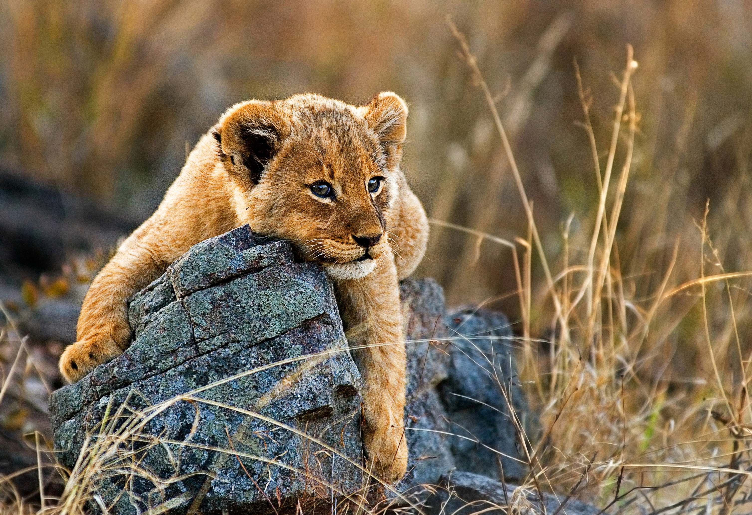
Eure Stärken
Notes:
^{Ziele}
Persönlicher Abschluss und positiver Ausklang des Workshops
Sichtbarmachung individueller Ressourcen und Selbstwirksamkeit
Bestärkung der Teilnehmenden in ihrer Rolle und Haltung
Stärkung des Gemeinschaftsgefühls durch gegenseitige Wertschätzung
^{Inhalte}
Rückbezug auf die Einstiegsübung zu den persönlichen Stärken: Zu Beginn haben alle zehn persönliche Stärken notiert – einige wurden bereits vorgestellt. Nun folgt die abschließende Präsentationsrunde: freiwillig, wertschätzend, unkommentiert.
^{Reflexion zur Übung:} In jeder Gruppe steckt eine Vielfalt an Stärken – nicht von außen definiert, sondern selbst benannt. Das ist empowernd. Stärken werden wirksam, wenn sie gesehen, anerkannt und respektiert werden. Vielfalt schafft kollektives Potenzial.
^{Gesellschaftlicher Transfer:} Wenn Menschen wegen bestimmter Merkmale ausgeschlossen werden, verliert nicht nur die betroffene Person – auch die Gemeinschaft verliert Perspektiven, Fähigkeiten und Beiträge. Beispiel: Eine Klasse plant ein Abschlussfest – je mehr sich einbringen, desto kreativer und lebendiger wird es. Das gilt auch für Gesellschaft.
^{Zentraler Gedanke:} Ausschluss hemmt Entwicklung – Anerkennung entfaltet Potenzial.
^{Persönlicher Abschlussimpuls:}
Was habe ich über mich selbst gelernt?
Welche Stärke möchte ich künftig bewusster einbringen?
^{Methoden}
Freiwillige Wortmeldungen im Plenum
Jede:r liest drei seiner/ihrer Stärken vor
Keine Kommentare oder Bewertungen – Fokus liegt auf Sichtbarkeit und Selbstwirksamkeit

Slide 45
Notes:
^{Ziele}
Gemeinsamer Abschluss des Workshops mit Raum für Feedback und Austausch
Würdigung der Beiträge und der Gruppenatmosphäre
Möglichkeit, letzte Impulse oder Fragen zu platzieren
Sicherung zentraler Erkenntnisse und positiver Ausklang
^{Inhalte}
Offene Abschlussrunde mit drei Impulsfragen:
^{Was nehme ich für mich mit?}
Was fand ich besonders interessant oder berührend?
Was wünsche ich mir für die Zukunft?
Kurze Reflexion durch die Moderation:
^{Wie war die Gruppenatmosphäre?}
Welche Entwicklung war im Verlauf spürbar?
Hinweis auf weiterführende Angebote (z. B. Anlaufstellen, Materialien, Website)
^{Methoden}
Offene Gesprächsrunde im Plenum
Blitzlicht oder reihum kurze Statements
Möglichkeit für Rückfragen, Dank oder Feedback
Abschlusswort durch die Moderation

